Slide 1

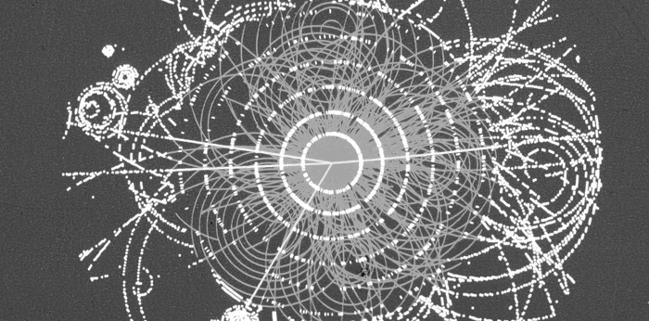
Derniers résultats des recherches du boson de Higgs au LHC
Claude Guyot et Julie Malclès pour ATLAS et CMS, SPP, Saclay, le 6 Juillet 2012

Slide 2
Plan
  Le boson de Higgs
  Le modèle standard de la physique des particules et le boson de Higgs
  État des lieux de nos connaissances sur le boson de Higgs avant le LHC
Les moyens expérimentaux
  Comment produire le boson de Higgs, s’il existe? Le LHC
  Comment le détecter? Les détecteurs généralistes ATLAS et CMS
  Les contributions du CEA-Saclay aux détecteurs
Les derniers résultats d’ATLAS et de CMS
  Recherche du Higgs se désintégrant en deux photons
  Recherche du Higgs se désintégrant en deux bosons Z
Conclusions: combinaisons et perspectives

Slide 3
Connaissances avant le LHC
Le boson de Higgs dans modèle standard:
Le modèle ne prédit pas la masse du boson de Higgs qui est un paramètre libre
En revanche, pour une masse donnée, le modèle prédit les probabilités de désintégration du boson Higgs en différents états finaux
De plus, la masse du boson de Higgs est reliée aux autres paramètres du modèle, comme la masse du quark top ou celle du boson W
Méthode de recherche:
On cherche donc le boson de Higgs à toutes les masses possibles
On peut exclure des régions de masse si on ne l’observe pas alors qu’on le devrait
On peut aussi contraindre sa masse à partir des mesures des autres paramètres (m_{W}, m_{t}) pour savoir dans quelle gamme de masse le chercher et tester la cohérence du modèle

Slide 4
Connaissances avant le LHC
Contraintes indirectes avant le LHC:
Le LEP au CERN (Genève) de 1989 à 2000 (collisions électron-positon à la masse du Z, puis à 130 GeV et 209 GeV)
Mesures précises de la masse du W et des paramètres du Z
Le Tevatron au Fermilab (Chicago) de 1992-2011 (collisions proton-antiproton à 1.96 TeV)
Découverte du quark top et mesure de sa masse
Les mesures des autres paramètres du modèle, en particulier m_{W} et m_{t}, permettent de mettre une limite sur la masse du boson de Higgs:
m_{H} < XXX GeV à 95% de niveau de confiance

Slide 5
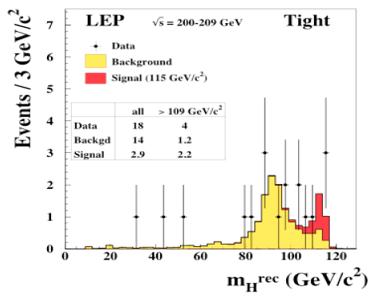
Connaissances avant le LHC
Recherches directes avant le LHC:
Le LEP au CERN (Genève) de 1989 à 2000 (collisions électron-positon à la masse du Z, puis à 130 GeV et 209 GeV)
Gamme de masse en dessous de 115 GeV exclue à 95% de niveau de confiance
Le Tevatron au Fermilab (Chicago) de 1992-2011 (collisions proton-antiproton à 1.96 TeV)
    Première exclusion d’une petite zone autour de 160 GeV en 2010 (m_{H} ∉ [158-173] GeV)
    Gamme de masse entre 147 et 179 GeV exclue à 95% de niveau de confiance à l’hiver 2012
m_{H}>114 GeV à 95% de
niveau de confiance

Slide 6
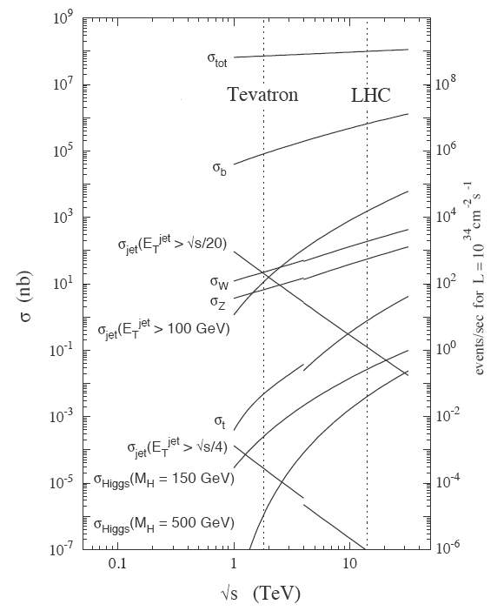
Comment le produire?
Conclusion: le boson de Higgs
Pas vu au LEP, car sa masse est trop grande pour qu’il soit produit à une telle énergie (E=mc²)
Pas vu au Tevatron, car s’il est produit, il ne l’est pas en quantité suffisante pour conclure
  Il faut donc un collisionneur avec une énergie plus grande, et un très grand nombre de collisions: le LHC!
  NB: les probabilités de production d’un boson de Higgs sont très inférieures à celle d’autre particules connues (quarks b, t, bosons W, Z), il faudra donc faire un tri drastique dans le événements!

Slide 7
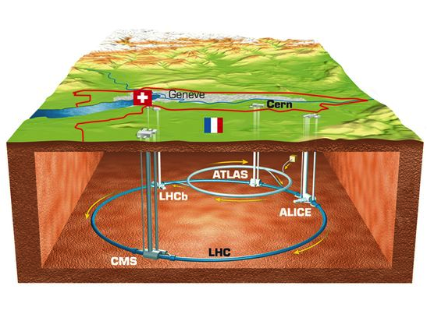
Comment le produire?
Le LHC:
Collisionneur proton-proton au CERN à Genève dans l’anneau du LEP (27 km)
Énergie:
  Nominale: 7 TeV par faisceau soit 14 TeV dans le centre de masse, près de 7 fois l’énergie du Tevatron!
  Actuelle: la première phase de prise de donnée a eu lieu a une énergie deux fois plus petite: 7 TeV en 2011 et 8 TeV en 2012
Luminosité (proportionnelle aux nombre d’interactions par seconde):
  Nominale: 10³⁴ cm⁻²s⁻¹ (= 25 x TeVatron)
  Actuelle: 6 10³³ cm⁻²s⁻¹

Slide 8
Comment le détecter?
Les expériences:
A chaque point de collision, des détecteurs enregistrent ce qui se passe:
ATLAS et CMS: expériences généralistes: recherche du boson de Higgs
LHCB: étude des désintégrations de quarks b
ALICE: plasma de quark et gluons
A chaque collision: des dizaines de particules sont produites et on détermine:
leur position, leur énergie, leur type, leur charge électrique pour reconnaître le processus qui a eu lieu

Slide 9
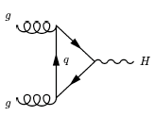
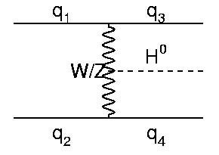
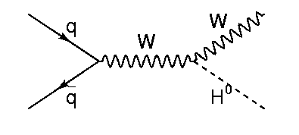
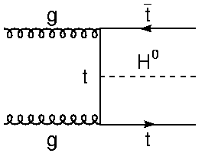
Production au LHC
Fusion de gluons
Fusion de
bosons vecteurs
Production en association
avec un boson W ou Z
Production en association
avec une paire tt

Slide 10
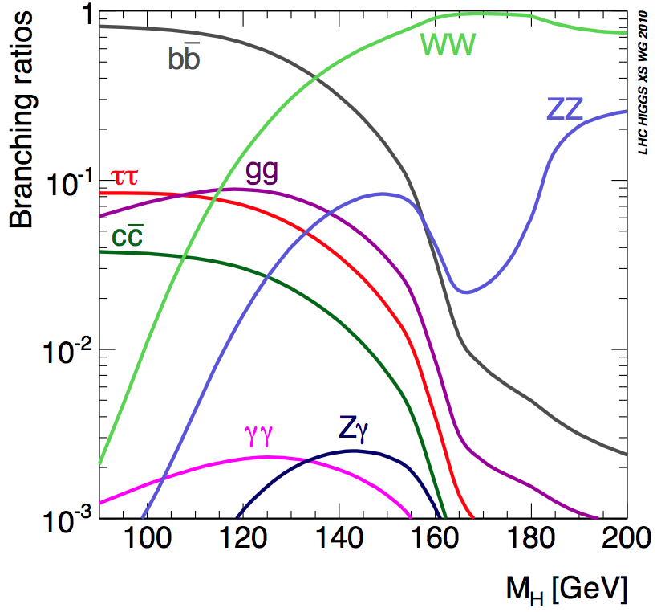
Comment le détecter?
Le Higgs se désintègre très rapidement en d’autres particules plus stables
On l’observe en observant ses produits de désintégration dans nos détecteurs
Le modèle ne prédit pas la masse du boson de Higgs
En revanche, pour une masse donnée, le modèle prédit ses probabilités de désintégration en différents états finaux
Il faut donc être capable de voir ces
particules finales dans nos détecteurs
et de mesurer leurs énergies et positions

Slide 11
Comment le détecter?
Les “modes” d’observation privilégiés sont:
H ➔γγ (deux photons)
H ➔ZZ➔4e ou 4μ ou 2e2μ (electrons et muons)
Car:
Nous savons détecter des électrons, muons et photons et mesurer leur énergie avec une grande précision
Les bruits de fond (autres processus ressemblants qu’il faudra discriminer) sont limités (par exemple pour bb, le bruit de fond est 100 millions de fois plus important!)
Il faut donc être capable de voir ces
particules finales dans nos détecteurs
et de mesurer leurs énergies et positions

Slide 12
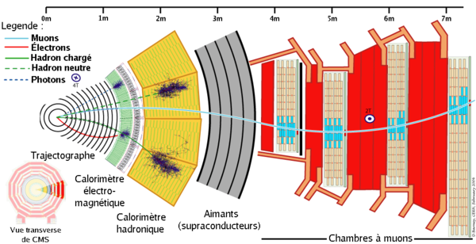
Comment le détecter?
On utilise les interactions entre les particules et la matière pour détecter les particules
Chaque type de particule interagit différemment et a un sous-détecteur dédié

Slide 13
Contributions de saclay et historique
  Historique du LHC
  Contributions au détecteur ATLAS
  Le calorimètre électromagnétique
  Le spectromètre à muons
  Le toroide
Contributions au détecteur CMS: le calorimètre électromagnétique
  Le système de monitorage LASER
  La lecture sélective du calorimètre
NB: Les implications de saclay ont été importantes dans les sous-détecteurs cruciaux pour la recherche du boson de Higgs: les calorimètres électromagnétiques (électrons et photons) et le spectromètre à muons

Slide 14

Le détecteur CMS
Traceur
ECAL
Aimant solénoïdal
supraconducteur
Poids total 12500 T
Diamètre extérieur 15.0 m
Longueur 21.5 m
Champ magnétique 4 Tesla
HCAL
Muons

Slide 15
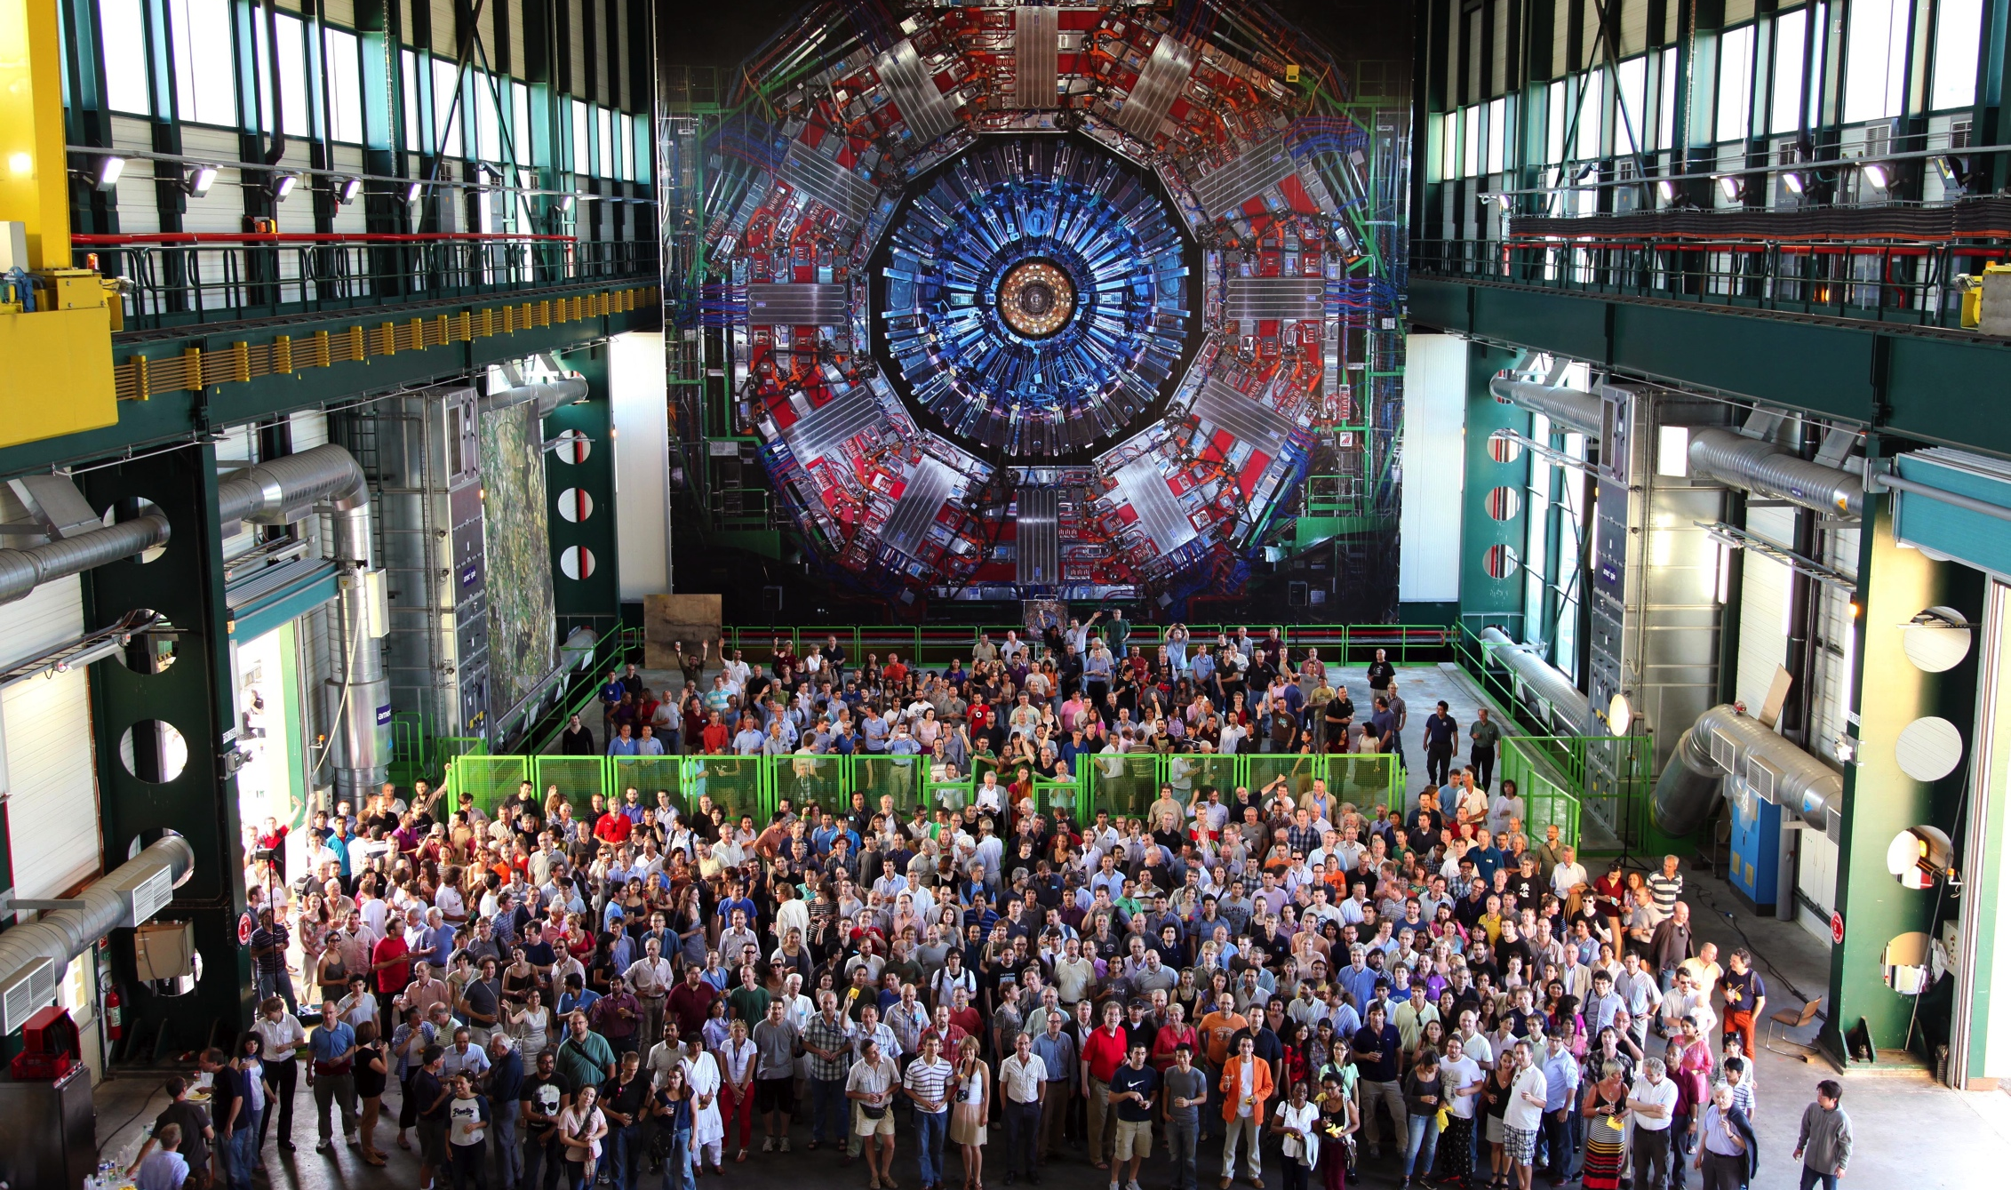
La collaboration CMS

Slide 16
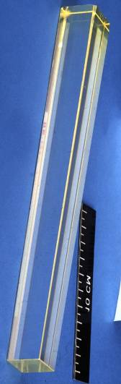
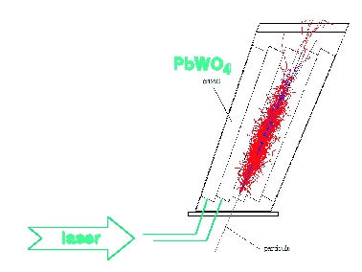
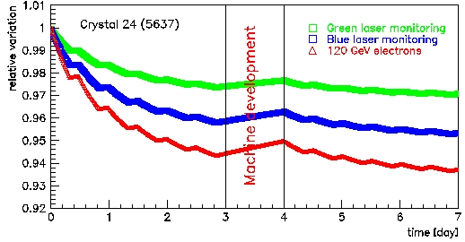
Le calorimètre de CMS: ECAL
Le calorimètre (cristaux+photodetecteurs) mesure l’énergie des électrons et photons:
  Lorsqu’un photon ou un électron arrive dans un cristal, une suite d’interactions électromagnétiques transforme toute son énergie en lumière visible
  On recueille cette lumière et en déduit son énergie initiale
Problème: après irradiation (quand des collisions ont lieu), les cristaux perdent de la transparence à cette lumière visible, et l’énergie est sous estimée donc mal mesurée
Solution: le système de monitorage LASER made in saclay

Slide 17
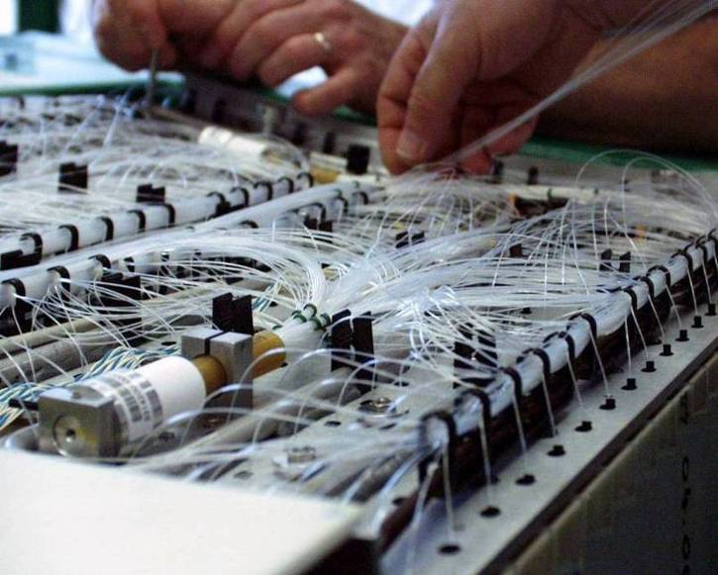
Le système de monitorage LASER
Principe simplifié:
  On envoie des impulsions lasers connues dans tous les cristaux (≅80000) toutes les 30 minutes via un système de fibres optiques et de switch
  On mesure la perte de réponse de chaque cristal avec la réponse mesurée à ces impulsions
  On corrige l’énergie au fur et à mesure cristal par cristal pour les événements de collision
  La précision requise pour ces mesures est de 1 pour mille pour conserver la résolution en énergie du calorimètre, les effets les plus fins doivent être compris!
  Le temps pour délivrer ces corrections est très court: moins de 48h!

Slide 18
Le système de monitorage LASER
CMS saclay a conçu et mis en place ce système et s’occupe de tous les calculs nécessaires en temps réel pour corriger l’énergie: très grosse contribution du groupe.
Cette correction est cruciale pour la recherche du Higgs en deux photons! (voir plus loin).
Preuve que ça fonctionne: rapport entre l’énergie mesurée dans ECAL et
dans le tracker en fonction du temps pour des électrons avant et après correction

Slide 19
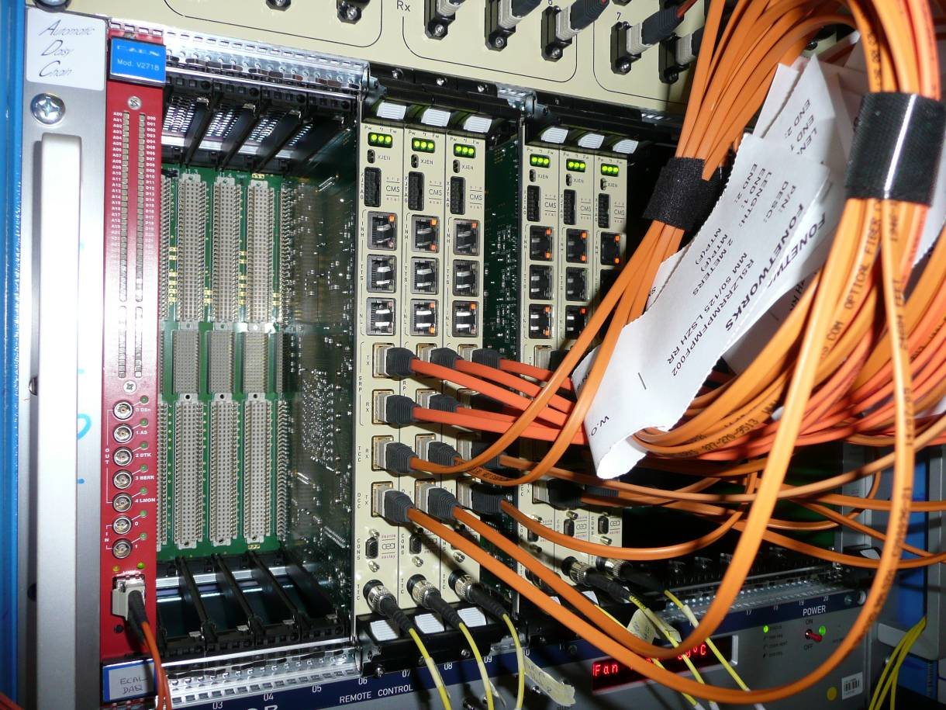
La lecture sélective du ECAL
ECAL: 75848 cristaux – canaux de lecture
4032 unités de déclenchement (lecture synchrone 40 MHz)
3072 unités de lecture (lecture asynchrone)
  Lecture totale ECAL(1,5 Mo) > Taille événement CMS (1 Mo): Impossible!
  SRP: Réduction intelligente /20 (sans perdre d’information pour la physique)
Pas de suppression de zéros massive
Lecture de zones d’intérêt hiérarchisées
Lecture de tous les dépôts d’énergie avec une grosse granularité
Cartes de SRP faites à Saclay et
opérationnelles depuis le début
de la prise de données

Slide 20
Recherche du boson de Higgs
Les derniers résultats d’ATLAS et CMS:
Recherche du Higgs se désintégrant en deux photons
Recherche du Higgs se désintégrant en deux bosons Z

Slide 21
H en γγ
Séléction des événements:
On cherche tous les événements avec 2 photons dans le détecteur:
  Deux dépots d’énergie importants dans le calorimètre électromagnétique
  Pas de particule chargée correspondante dans le trajectomètre interne (élimine les électrons)
  Photons “isolés”: pas d’énergie autour dans les autres détecteurs (élimine les faux photons issus de désintégrations de quarks qui font des jets de particules)

Slide 22
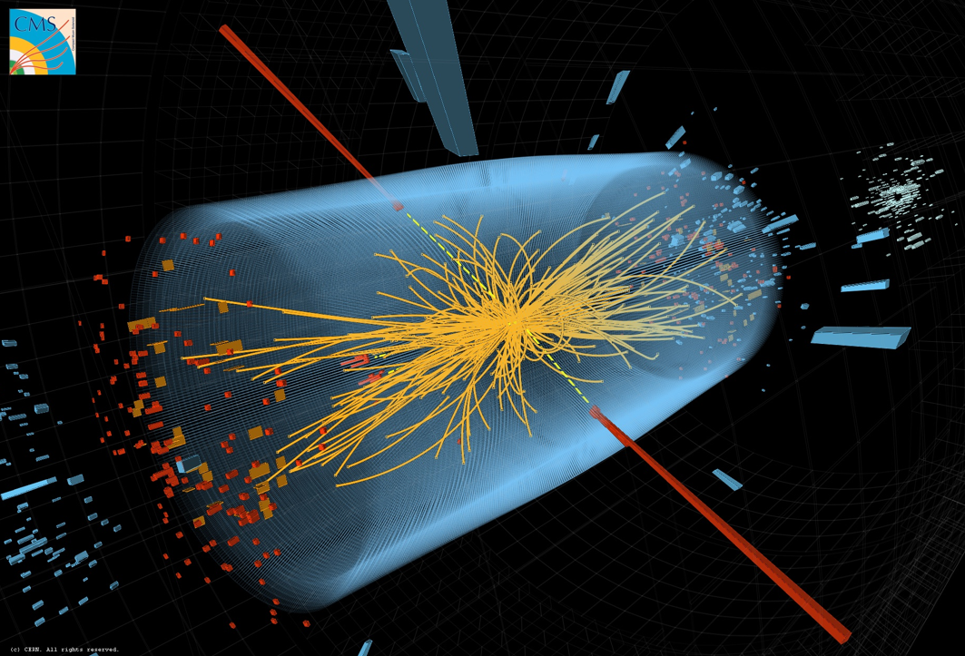
H en γγ

Slide 23
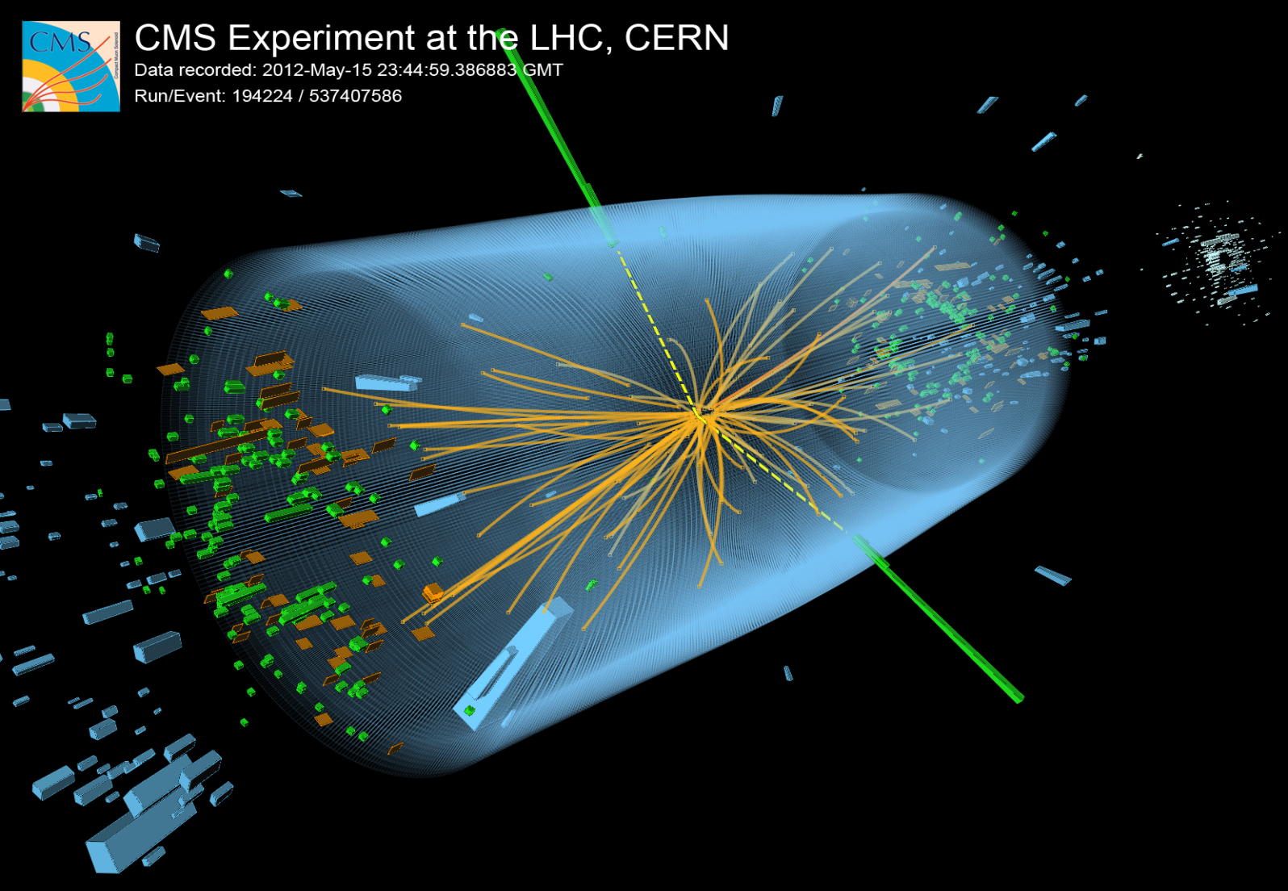
H en γγ

Slide 24
H en γγ
Séléction des événements:
On cherche tous les événements avec 2 photons dans le détecteur:
  Deux dépots d’énergie importants dans le calorimètre électromagnétique
  Pas de particule chargée correspondante dans le trajectomètre interne (élimine les électrons)
  Photons “isolés”: pas d’énergie autour dans les autres détecteurs (élimine les faux photons issus de désintégrations de quarks qui font des jets de particules)
Problème: il reste beaucoup de bruit de fond! D’autres processus connus du modèle standard peuvent produire deux photons isolés

Slide 25
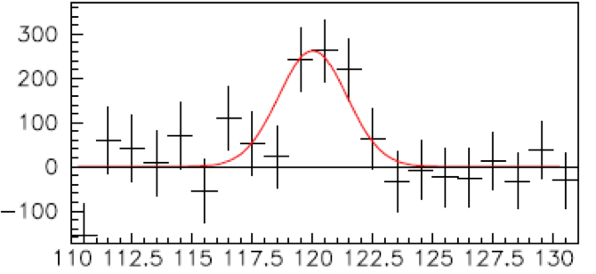
H en γγ
Comment séparer les bruits de fonds restants du boson de Higgs?
Avec la masse invariante diphoton!
m_{γγ}= √2 E₁ E₂ [1-cos(θ)]
Avec E₁ et E₂ les énergies des photons et θ l’angle entre les photons
Exemple pour 120 GeV
Simulation
Si les deux photons proviennent de la désintégration d’un boson de Higgs, cette masse sera égale à la masse du Higgs
Sinon, cette masse peut prendre des valeurs variées
Nombre d’évts
Masse
Mais il y a beaucoup plus de bruit de fond que ce qu’on attend de boson de Higgs!

Slide 26
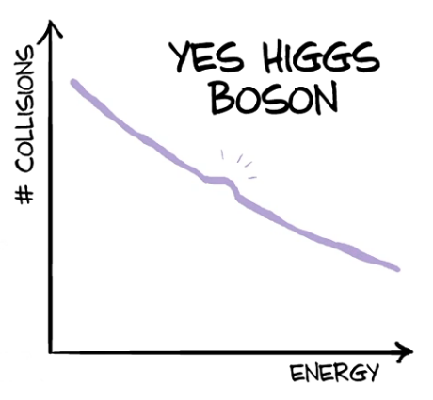

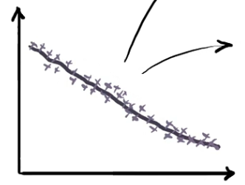
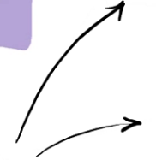
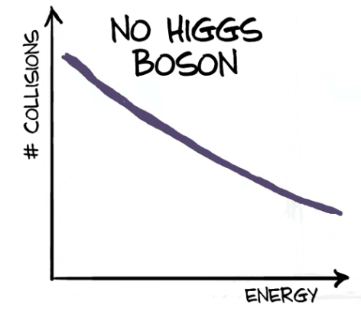

H en γγ
Les données vont ressembler à ça:
Nombre d’évts
Nombre d’évts
Masse
Masse
Nombre d’évts
Plus on a de données, plus ce petit pic
se verra clairement, car moins grandes seront
les fluctuations statistiques du bruit de fond
Masse

Slide 27
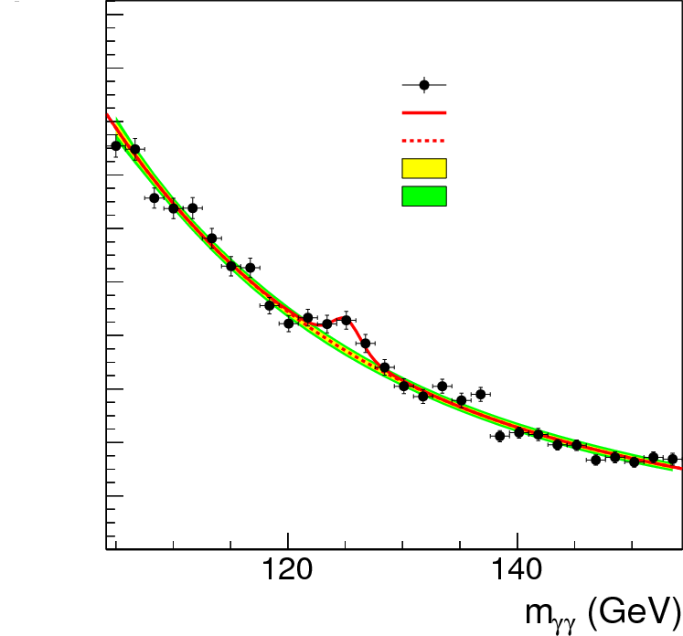
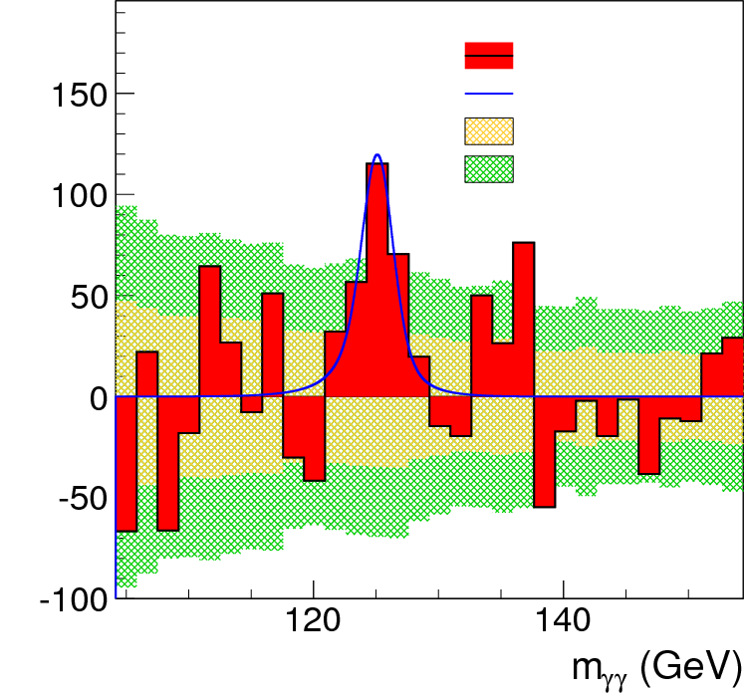
H en γγ: CMS
Les données en 2011+2012:
x 10³
5.1 fb⁻¹ @ 7 TeV + 5.3 fb⁻¹ @ 8 TeV
5.1 fb⁻¹ @ 7 TeV + 5.3 fb⁻¹ @ 8 TeV
10
CMS
préliminaire
CMS
préliminaire
résidus (données)
données (pondérées)
ajustement S
8
ajustement S+B
± 1σ stat ⊕ syst
ajustement B
± 2σ stat ⊕ syst
± 1σ stat ⊕ syst
± 2σ stat ⊕ syst
6
nombre d’événements (pondérés) / (1.67 GeV)
nombre d’événements (pondérés) / (1.67 GeV)
4
2
pondération : Signal/Bruit (S/B)
résolution effective : 1.67 GeV
pondération : Signal/Bruit (S/B)
0

Slide 28
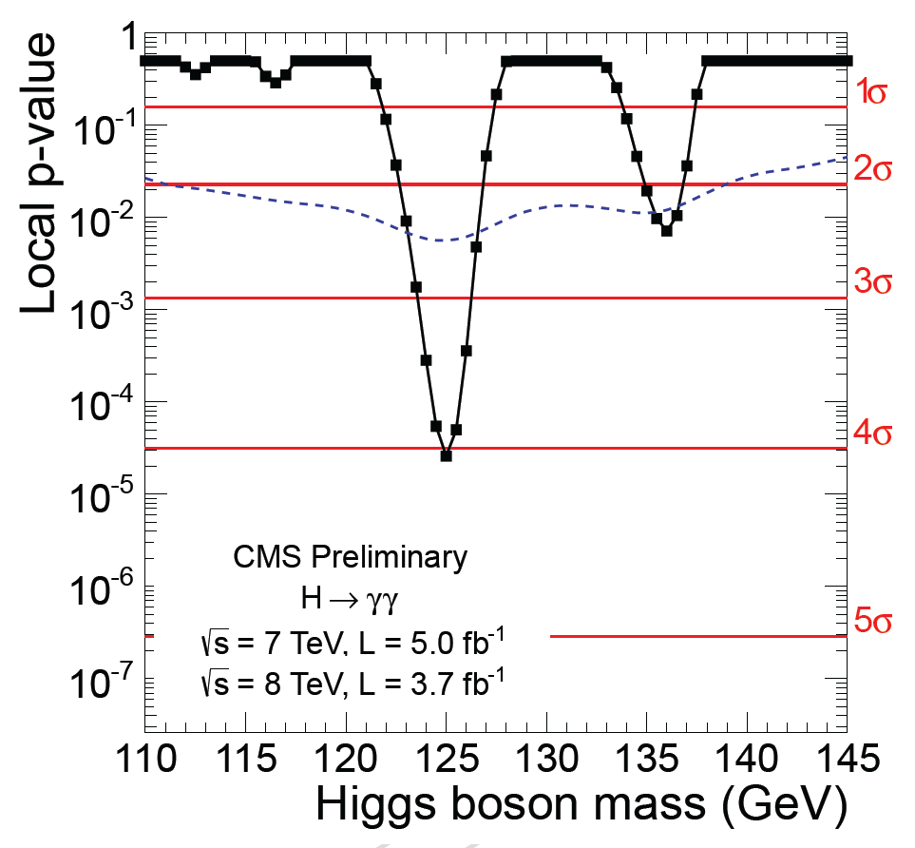
H en γγ: CMS
Les données en 2011+2012:
Excès autour de 125 GeV
Probabilité d’une fluctuation du bruit de fond: 30 pour un million
(~ quatre écarts standard)

Slide 29
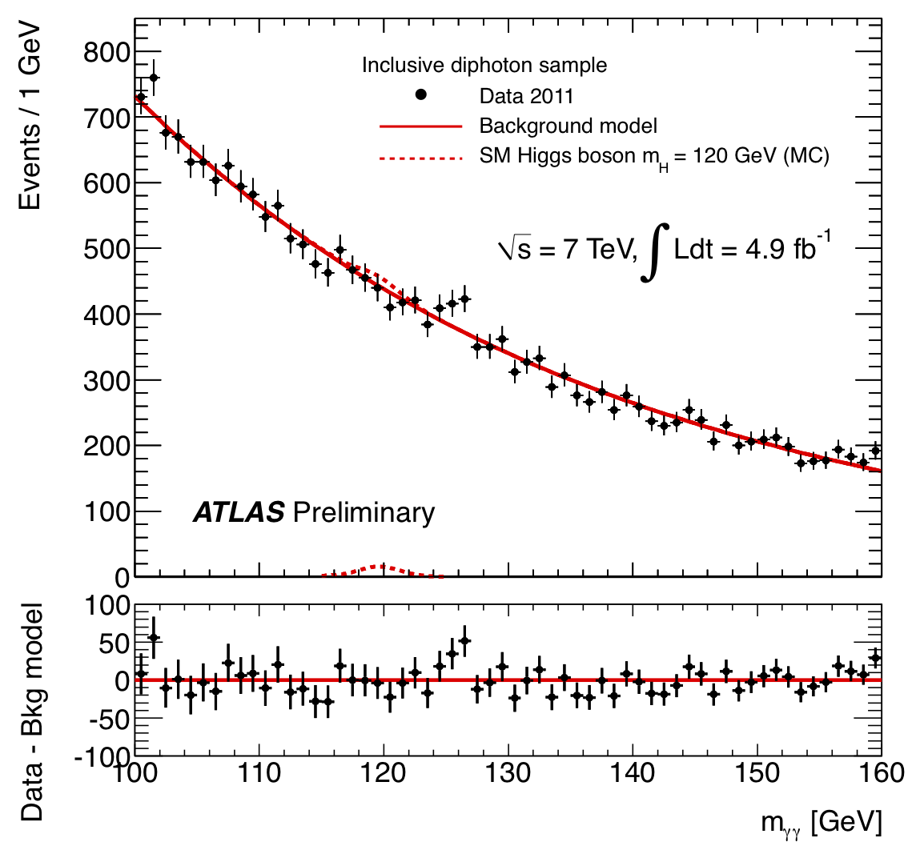
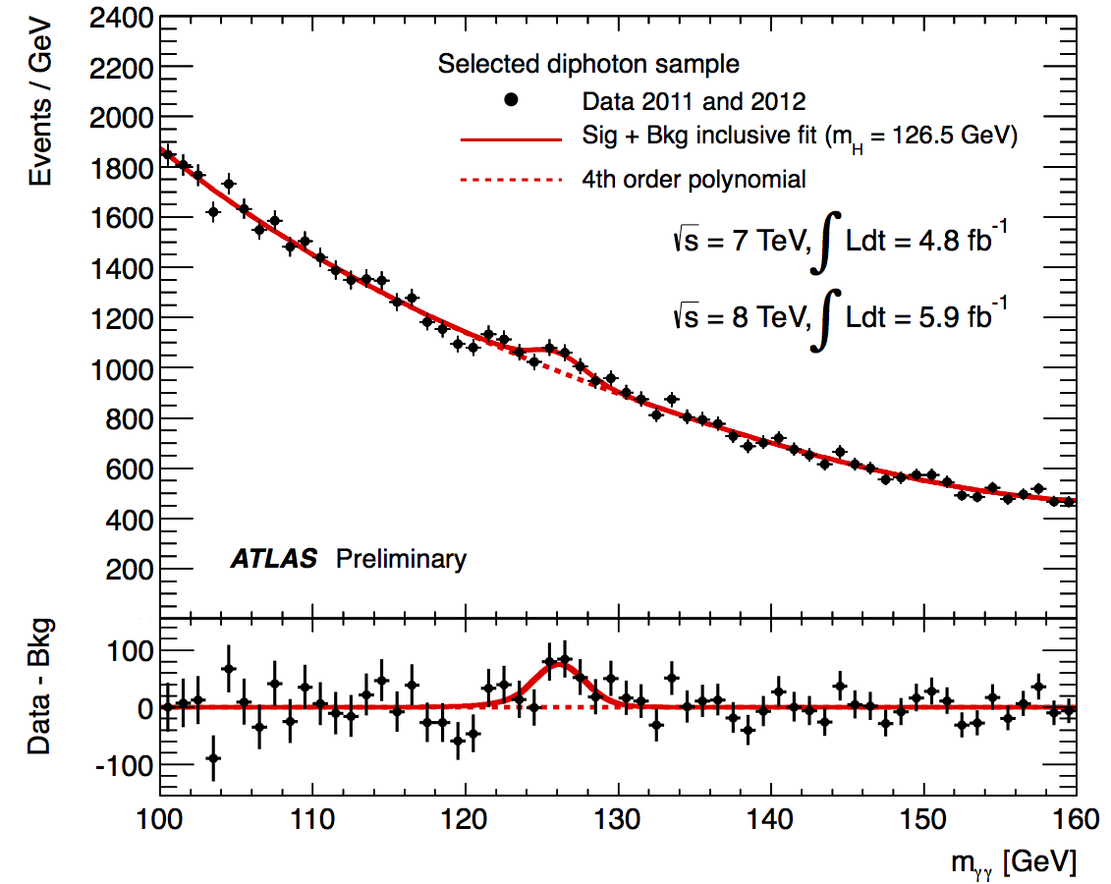
H en γγ: ATLAS
Les données en 2011:
Les données en 2011+2012:

Slide 30
H en γγ: ATLAS
Excès autour de 125 GeV
Probabilité d’une fluctuation du bruit de fond:
Dans les données 2011 et 2012 séparément: 3 pour 10000 (3.5 écarts standard)
Dans l’ensemble des données 2011+2012: 2 sur 1 million (4.5 écarts standard)

Slide 31
Backups

Slide 32
Une aiguille dans une botte de foin
Parmi les collisions, très peu seulement auront un boson de Higgs:
40 millions de croisements de paquets chaque seconde
Plusieurs collisions proton-proton à chaque croisement
Détection et mesure des particules issues des collisions
Tri des collisions “intéressantes”: seulement 100 sont enregistrées par seconde!
Reconstitution de la collision à l’aide de (très gros) logiciels
Parmi ces 100,

Slide 33
Une aiguille dans une botte de foin
Détecteurs = super appareils photos numériques qui enregistrent les collisions intéressantes (pour N collisions, on enregistre seulement n événements)
Parmi ces collisions, seulement environ h seront des bosons de Higgs
Analogie: truc des députés?

